Slide 1
Missão da Paternidade Compromisso com a Educaçao Moral
Henrique – 17/Nov//2019

Slide 2
Considerações iniciais
Nosso amado planeta Terra está na categoria de mundos de expiações e provas. Os espíritos que habitam a Terra, em sua imensa maioria, são espíritos ainda imperfeitos;
Existe um planejamento prévio à nossa reencarnação. Pessoas e situações são cuidadosamente escolhidas;
As lembranças de situações vivenciadas em encarnações anteriores fica meio que “bloqueada” quando reencarnamos. É o chamado Véu do esquecimento;
Os nossos filhos são, antes de mais nada, filhos de Deus, nossos irmãos em jornada, confiados, temporariamente à nós, com um objetivo extremamente importante: Educarem-se moralmente;
Educaçao Moral de Espíritos - A abençoada missão que é dada aos Pais.
,

Slide 3
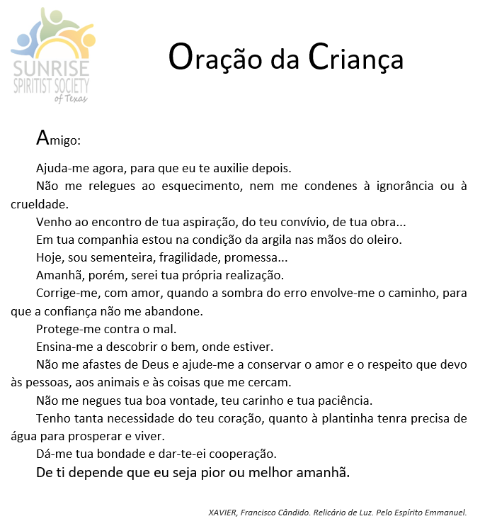
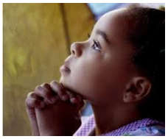

Slide 4
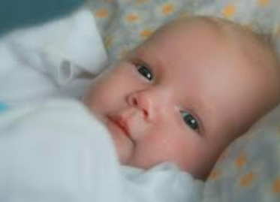
A Missão dos Pais
L.E. – Q.208 - Nenhuma influência exercem os Espíritos dos pais sobre o filho depois do nascimento deste?
Ao contrário: bem grande influência exercem. Como já dissemos, os Espíritos têm que contribuir para o progresso uns dos outros. Pois bem, os Espíritos dos pais têm por missão desenvolver os de seus filhos pela educação. Constitui-lhes isso uma tarefa. Tornar-se-ão culpados se vierem a falir no seu desempenho.
L.E. - Q.582 - Pode-se considerar como missão a paternidade?
“É, sem contestação possível, uma verdadeira missão.
É ao mesmo tempo grandíssimo dever e que envolve, mais do que o pensa o homem, a sua responsabilidade quanto ao futuro. Deus colocou o filho sob a tutela dos pais, a fim de que estes o dirijam pela senda do bem, e lhes facilitou a tarefa dando àquele uma organização débil e delicada, que o torna propício a todas as impressões. Muitos há, no entanto, que mais cuidam de aprumar as árvores do seu jardim e de fazê-las dar bons frutos em abundância, do que de formar o caráter de seu filho. Se este vier a sucumbir por culpa deles, suportarão os desgostos resultantes dessa queda e partilharão dos sofrimentos do filho na vida futura, por não terem feito o que lhes estava ao alcance para que ele avançasse na estrada do bem.”
LE – Q383 Qual, para este (espírito encarnado), a utilidade de passar pelo estado de infância?
Encarnando, com o objetivo de se aperfeiçoar, o Espírito, durante este período, é mais acessível às impressões que recebe, capazes de lhe auxiliarem o adiantamento, para o que devem contribuir os incumbidos de educá-lo.

Slide 5
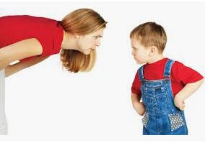
Livro: O Consolador (Emmanuel-Francisco Xavier)
109 –O período infantil é o mais importante para a tarefa educativa?
-O período infantil é o mais sério e o mais propício à assimilação dos princípios educativos.
Até aos sete anos, o Espírito ainda se encontra em fase de adaptação para a nova existência que lhe compete no mundo. Nessa idade, ainda não existe uma integração perfeita entre ele e a matéria orgânica. Suas recordações do plano espiritual são, por isso, mais vivas, tornando-se mais suscetível de renovar o caráter e a estabelecer novo caminho, na consolidação dos princípios de responsabilidade, se encontrar nos pais legítimos representantes do colégio familiar.
Eis por que o lar é tão importante para a edificação do homem, e por que tão profunda é a missão da mulher perante as leis divinas.
Passada a época infantil, credora de toda vigilância e carinho por parte das energias paternais, os processos de educação moral, que formam o caráter, tornam-se mais difíceis com a integração do Espírito em seu mundo orgânico material, e, atingida a maioridade, se a educação não se houver feito no lar, então, só o processo violento das provas rudes, no mundo, pode renovar o pensamento e a concepção das criaturas, porquanto a alma reencarnada terá retomado todo o seu patrimônio nocivo do pretérito e reincidirá nas mesmas quedas, se lhe faltou a Luz interior dos sagrados princípios educativos.

Slide 6
Livro: O Consolador (Emmanuel-Francisco Xavier)
108 –Onde a base mais elevada para os métodos de educação?
-As noções religiosas, com a exemplificação dos mais altos deveres da vida, constituem a base de toda a educação no sagrado instituto da família.
110 –Qual a melhor escola de preparação das almas reencarnadas, na Terra?
-A melhor escola ainda é o lar, onde a criatura deve receber as bases do sentimento e do caráter.
Os estabelecimentos de ensino, propriamente do mundo, podem instruir, mas só o instituto da família pode educar. É por essa razão que a universidade poderá fazer o cidadão, mas somente o lar pode edificar o homem.
Na sua grandiosa tarefa de cristianização, essa é a profunda finalidade do Espiritismo evangélico, no sentido de iluminar a consciência da criatura, a fim de que o lar se refaça e novo ciclo de progresso espiritual se traduza, entre os homens, em lares cristãos, para a nova era da Humanidade.

Slide 7
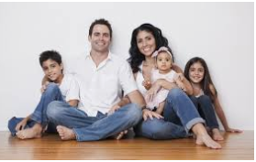
Livro: O Consolador (Emmanuel-Francisco Xavier)
113 –Os pais espiritistas devem ministrar a educação doutrinária a seus filhos ou podem deixar de faze-lo invocando as razões de que, em matéria de religião, apreciam mais a plena liberdade dos filhos?
O período infantil, em sua primeira fase, é o mais importante para todas as bases educativas, e os pais espiritistas cristãos não podem esquecer seus deveres de orientação aos filhos, nas grandes revelações da vida. Em nenhuma hipótese, essa primeira etapa das lutas terrestres deve ser encarada com indiferença.
O pretexto de que a criança deve desenvolver-se com a máxima noção de liberdade pode dar ensejo a graves perigos. Já se disse, no mundo, que o menino livre é a semente do celerado. A própria reencarnação não constitui, em si mesma, restrição considerável à independência absoluta da alma necessitada de expiação e corretivo?
Além disso, os pais espiritistas devem compreender que qualquer indiferença nesse particular pode conduzir a criança aos prejuízos religiosos de outrem, ao apego do convencionalismo, e à ausência de amor à verdade.
Deve nutrir-se o coração infantil com a crença, com a bondade, com a esperança e com a fé em Deus. Agir contrariamente a essas normas é abrir para o faltoso de ontem a mesma porta larga para os excessos de toda sorte, que conduzem ao aniquilamento e ao crime.
Os pais espiritistas devem compreender essa característica de suas obrigações sagradas, entendendo que o lar não se fez para a contemplação egoística da espécie, mas, sim, para santuário onde, por vezes, se exige a renúncia e o sacrifício de uma existência inteira.

Slide 8
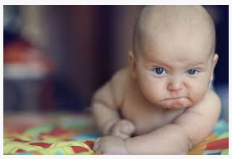
Estamos preparados?
Nossos filhos não vem com um “manual do usuário” e também não tem um SAC onde possamos reclamar
Quais valores estamos transmitindo aos nossos filhos?
Em que precisamos melhorar?
Educamos mais por exemplos do que por palavras...
Devemos inventivar e reconhecer os bons hábitos, as boas ações de nosssos filhos
O trabalho é duro. Exige dedicação, paciência, disciplina, muito Amor, etc.
Mas é estremamente gratificante.

Slide 9
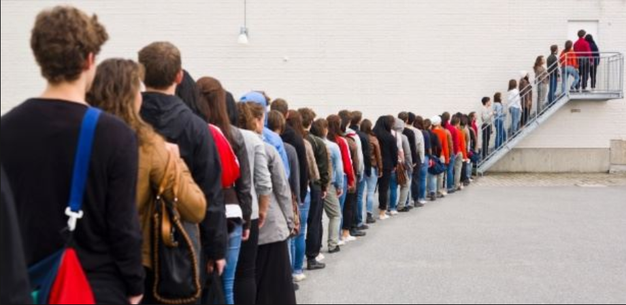
Tipos de espíritos que podemos receber como filhos:
Espíritos amigos, simpáticos que vêm para nos ajudar e também ajudar os irmãos em maiores dificuldades
Espíritos que foram companheiros nossos em vidas passadas que nos feriram ou que foram feridos por nós
Espíritos sem ligação de outras encarnações mas que necessitamos ajudá-los e nos comprometemos na espiritualidade
Podemos sentir: amor, ternura, felicidade, paz, união, preferência, amizade
Ou : rejeição, competitividade, ciúme, indiferença, medo, atração

Slide 10
O Evangelho Segundo o Espiritismo
Cap. 5 – Bem-aventurados os Aflitos - Item 4 - Causas Atuais das Aflições
....Quantos pais são infelizes com seus filhos, porque nãolhes combateram desde o princípio as más tendências! Por fraqueza, ou indiferença, deixaram que neles se desenvolvessem os gérmens do orgulho, do egoísmo e da tola vaidade, que produzem a secura do coração; depois, mais tarde, quando colhem o que semearam, admiram-se e se afligem da falta de deferência com que são tratados e da ingratidão deles…

Slide 11
Conclusão
Façamos o nosso melhor e confiemos em Deus e em suas Leis
Se mesmo com todos os nossos esforços, ainda não deu certo, continuemos …
Busquemos auxílio através da oração, boas leituras, etc. Tem sempre um A.E. perto de nós tentando nos ajudar
A Casa Espírita é um local de ajuda, onde recarregamos nossas energias, mas o Lar é o nosso abençoado campo de trabalho. Coragem!
Não esqueçamos: É de pequenino que se torce o pepino…

Slide 12
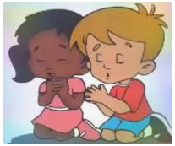

Slide 13
Obrigado FIM

Slide 14
Educação no Lar
“Vós fazeis o que também vistes junto de vosso pai.” — Jesus. JOÃO, capítulo 8, versículo 38.)
Preconiza-se na atualidade do mundo uma educação pela liberdade plena dos instintos do homem, olvidando-se, pouco a pouco, os antigos ensinamentos quanto à formação do caráter no lar; a coletividade, porém, cedo ou tarde, será compelida a reajustar seus propósitos.
Os pais humanos têm de ser os primeiros mentores da criatura. De sua missão amorosa, decorre a organização do ambiente justo. Meios corrompidos significam maus pais entre os que, a peso de longos sacrifícios, conseguem manter, na invigilância coletiva, a segurança possível contra a desordem ameaçadora. A tarefa doméstica nunca será uma válvula para gozos improdutivos, porque constitui trabalho e cooperação com Deus. O homem ou a mulher que desejam ao mesmo tempo ser pais e gozadores da vida terrestre, estão cegos e terminarão seus loucos esforços, espiritualmente falando, na vala comum da inutilidade.
Debalde se improvisarão sociólogos para substituir a educação no lar por sucedâneos abstrusos que envenenam a alma. Só um espírito que haja compreendido a paternidade de Deus, acima de tudo, consegue escapar à lei pela qual os filhos sempre imitarão os pais, ainda quando estes sejam perversos.
Ouçamos a palavra do Cristo e, se tendes filhos na Terra, guardai a declaração do Mestre, como advertência.
Livro: Caminho, Verdade e Vida – Emmanuel – Francisco Candido Xavier

